Slide 1








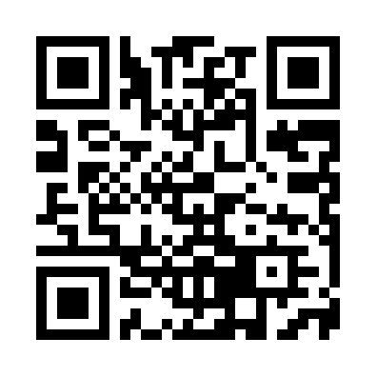
s
令和８年３月版
ゴミ出しのルール
P１～２
埋立ごみ
P３
しむかっぷ
紙ごみ
P４
家庭ごみの分別
家庭ごみの分別
生ごみ
P５
ガイドブック
プラスチックごみ
P６
ガイドブック
あきかん
P７
鉄類
P８
ペットボトル
P９
あきびん
P１０
紙パック
P１１
乾電池・蛍光灯
P１２
小型家電
P１３
古着等
P１４
粗大ごみ
P１５
家電リサイクル品
P１6
ごみの分別方法や出し方を簡単に検索できる分別辞典サイト「ごみサク」もご活用ください。
収集できないごみ
P１7
ごみ分別辞典
P18～59
ごみサク
【お問い合わせ先】
占冠村役場 建設課 環境衛生担当
☎ ５６－２１７３

Slide 2

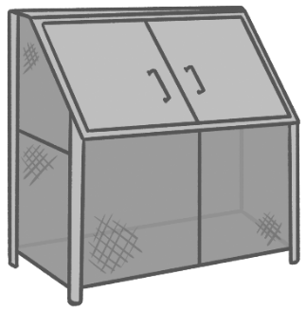

ごみの出し方のルール
ごみは必ず収集日当日の午前８時30分までに出しましょう！
・収集日以外の日にごみを出すと、猫やネズミなどの被害にあったり、悪臭な
どで周囲の方への迷惑になります。
・引っ越しなどで多量にごみが出るときは、次の収
集日に分けるなどの対応をお願いします。
・ごみの分別方法は、本誌で確認してください。
ごみは地域で指定されたごみステーションに出しましょう！
・ごみを出すときは、地域の指定された場所に出しましょう。
・自宅の地域以外のごみステーションに出してはいけません。
ごみ袋は必ずしばってください！
・ごみ袋は、袋の口が完全に閉じるよう、しっかりと結んでください。
・ごみ袋の口が開いていると、悪臭の漏れ、動物によるごみの散乱につながりま
すので、必ず口を閉じてください。
・ごみを袋に入れるときは、中身が確認しやすいよう二重袋にしないでください。
（衛生用品は除きます）

Slide 3

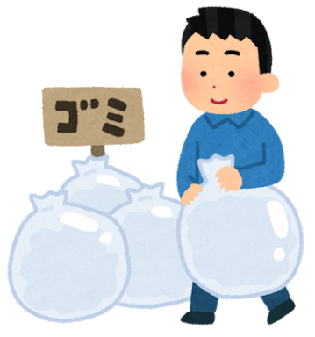
不法投棄、野外での焼却は犯罪です！
・ごみを不法投棄したり、野外で焼却（一部の例外は除きま
す）すると５年以下の懲役、もしくは１，０００万円以下
の罰金、またはこの両方が科せられます。
（法人が違反した場合、３億円以下の罰金が科せられます）
・ルールを守ってごみをきちんと処理しましょう。
リサイクルを推進しています！
・３R（リデュース、リユース、リサイクル）の推進を通じて環境負荷の低減
に努めましょう。
・リサイクルできるものは、適切に行いましょう。
ルールが守られていないごみは収集できません！
適切にごみが分別されていない、指定袋を使用していないなどのごみ袋には警告シールを貼り、収集せずにごみステーションに置いていきます。適切に分別し直すなど改善し、次の収集日に出してください。
収集できない場合の例
◇分別されていない、または分別方法が違う
◇収集曜日の指定袋が間違っている
◇あきびんの中に物が入っている
分別方法がわからない場合は、建設課環境衛生担当（☎56-2173）までお問い合わせください。

Slide 4

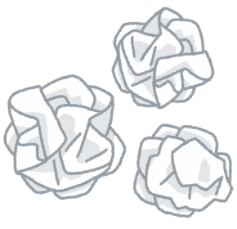
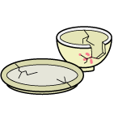

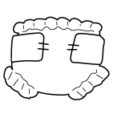
埋立ごみ
毎週月曜・木曜
○対象○
種 類
紙類
布類
花草類
衛生用品
その他
主 な 製 品
キッチンペーパー、ウェットティッシュ など
ぞうきん、ぬいぐるみ、古着等対象品外（Ｐ14参照） など
刈った草、庭の花茎 など
マスク、紙おむつ、ティッシュペーパー、生理用品 など
お弁当についているスプーン、ストロー、歯ブラシ など
○排出方法○
透明または半透明の袋に入れてください。
○出し方の注意○
① あきかん、プラスチックなどの資源ごみは除いてください。
② 袋に入らないものは粗大ごみになります。
③ 中が金色や銀色の紙パックは「埋立ごみ」で出してください。
④ 枝などは１ｍ程度の長さにして、ひもで束ねてください。
⑤ 金具などの一部の金属は、できる限り外して「鉄類」として出してください。

Slide 5




紙ごみ
中央・双珠別地区は毎週月曜
占冠・トマム地区は毎週木曜
○対象○
種 類
ダンボール
新聞類
雑誌類
主 な 製 品
ダンボール、厚紙（化粧箱） など
新聞紙、折り込みちらし、ダイレクトメール など
雑誌、漫画類、カタログ、電話帳 など
このマークが付いている場合はダンボールです
○出し方の注意○
① それぞれ種類ごとにまとめて出してください。
② ダンボール・新聞類はたたんでひもで束ねてください。ひもで束ねていない場合
は回収しません。
③ ダンボールの汚れが激しいものは、小さく切って埋立ごみで出してください。
④ 雑誌類は、背表紙が「のり付け」と「ホチキス止め」に分けてひもで束ねてください。
⑤ 雑誌などの付録のＤＶＤなどは「埋立ごみ」として出してください。
⑥ 紙ごみはひもがゆるまないようしっかりと束ねてください。
⑦ 紙ごみはガムテープなど粘着するものでまとめないでください。

Slide 6

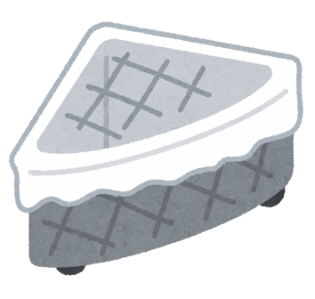
生ごみ
毎週火曜・金曜
○対象○
① 家庭の台所から出る調理くず、食べ残しが対象です。
② 「口に入る食べ物やその調理残渣」は生ごみです。
③ 冷蔵庫などで腐ってしまった物、貝殻、野菜のへた・芯も対象です。
○排出方法○
ふらの生活圏で専用袋を設定しています。（半透明緑色文字袋）
有料の指定袋を販売店で購入してください。
指定袋以外で出されたものは収集できません。
袋の材質は、自然界で分解される「生分解性」のため、約半年で劣化が始まり、強度が
弱くなりますのでご注意ください。
○出し方の注意○
① 十分に水切りをしてから、生ごみ専用指定袋に入れてください。
② 指定袋以外の袋（レジ袋やビニール袋など）は使用しないでください。
③ 甲殻類や魚の骨など指定袋が破れる恐れがある場合は、新聞紙で軽く包んで指
定袋に入れて出してください。
④ 生ごみ以外（ラップ・水切りネット・割り箸など）は、絶対に入れないでください。

Slide 7
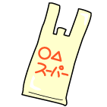
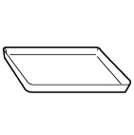


プラスチックごみ
毎週水曜
○対象○
種 類
容器包装 プラスチック
トレイ類
キャップ ラベル類
チューブ類
ボトル類
主 な 製 品
商品を入れたり包んでいる容器や包装類 （プラマークがついているもの）
お惣菜、肉、魚などが入っている容器 など
ペットボトルのキャップやラベル、スプレー缶のふた など （ペットボトル本体はペットボトル）
マヨネーズ、わさび、ケチャップ、歯磨き粉のチューブ など
シャンプー、洗剤、サラダ油のボトル など
このマークが付いている
場合はプラスチックです
○排出方法○
プラスチック専用袋（青地緑文字袋）に入れてください。
○出し方の注意○
① 汚れを洗い流してから専用袋に入れてください。
② 洗い流しても汚れが落ちない場合、埋立ごみとしてください。
③ 大きな発泡スチロールは、砕いて専用袋に入れてください。
④ 製品そのものがプラスチック製のものは、埋立ごみです。
※ ハンガー、おもちゃ、タッパー、バケツ、ビデオテープ、クリアファイル、レコード、
ＣＤ、ＣＤケース、ポリタンク、洗面器、歯ブラシ、ハンガー、スプーン、フォーク、
じょうろ、風呂用いす・マット、サラダボウル、などは埋立ごみ

Slide 8




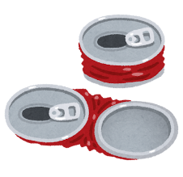
あきかん
第１・第３水曜
○対象○
種 類
アルミ缶
スチール缶
主 な 製 品
飲料用のあきかん など
飲料用のあきかん、缶詰、のりなどが入っているかん など
このマークが付いている場合は
あきかんです
○排出方法○
あきかん専用袋（半透明緑色文字袋）に入れてください。
○出し方の注意○
① 中を水で軽くすすいで、汚れを流してあきかん専用袋に入れてください。
② 中にたばこやストローなどの異物は決して入れないでください。
③ 取り外したキャップは、素材によってそれぞれ分別してください。
※ 鉄製は鉄類、プラ製はプラスチックごみへ
④ あきかんは絶対つぶさないでください。
つぶすのは・・・
ダメ！

Slide 9


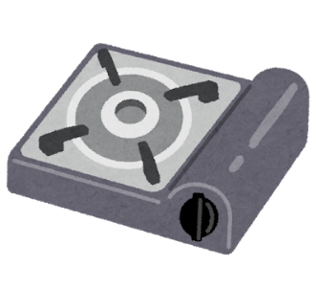


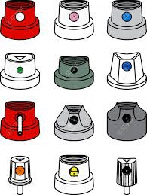


鉄類
第１・第３水曜
○対象○
種 類
金属類
スプレー缶
刃物類
主 な 製 品
やかん、なべ、缶詰・びん飲料のふた、針金 など
整髪料スプレー、塗料スプレー、家庭用カセットボンベ など
包丁、はさみ など
○排出方法○
透明の袋で出してください。
○出し方の注意○
① 刃物類は収集の際危険ですので、必ず新聞紙などで包んで中身が見える袋に
入れて出してください。
② スプレー缶は完全に使い切りキャップ等をはずして穴をあけずに出してください。
取り外したキャップや
ノズルはプラスチック類へ
透明な袋で出してください

Slide 10


ペットボトル
第２・第４水曜
○対象○
種 類
ペットボトル
主 な 製 品
飲料用、調味料のペットボトル容器 など
このマークが付いた容器のみが
ペットボトルです
○排出方法○
ペットボトル専用袋（半透明赤文字袋）に入れてください。
○出し方の注意○
① キャップとラベルをはずして、中を水で軽くすすいで汚れを流してペットボトル専
用袋に入れてください。（ラベルはプラスチックごみ）
② 中にたばこなどの異物は入れないでください。
③ キャップは、素材によってそれぞれ分別してください。
※ 鉄製は鉄類、プラ製はプラスチックごみへ
④ 洗剤やシャンプー、リンスなどのボトルは、表示マークを確かめてください。
⑤ カットされたペットボトルは、素材の判別が難しいので埋立ごみで出してください。

Slide 11





あきびん
最終週水曜
○対象○
種 類
あきびん
主 な 製 品
飲料用、しょうゆ、お酒、飲み薬、化粧品 など
無色
茶色
その他
○排出方法○
各あきびん専用袋（３種類）に入れてください。
◇無色～透明緑色文字袋 ◇茶色～茶色緑色文字袋 ◇その他～黄色緑色文字袋
○出し方の注意○
① 中を水で軽くすすいで汚れを流して各あきびん専用袋に入れてください。
② 中にたばこなどの異物は入れないでください。
③ キャップは、素材によってそれぞれ分別してください。
※ 鉄製は鉄類、プラ製はプラスチックごみへ
④ びんの色ごとの指定袋で出してください。
⑤ 割れたあきびんは埋立ごみとして出してください。

Slide 12

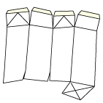


紙パック
回収ボックス
○対象○
種 類
紙パック
主 な 製 品
牛乳、ジュース、お酒 など
このマークが付いている場合は紙パックです
○排出方法○
各回収ボックス設置場所へご持参ください。
◇占冠村役場 ◇占冠地域交流館 ◇双珠別住民センター
◇トマムコミュニティセンター（トマム支所）
○出し方の注意○
① 中を水で軽くすすいで開いて束ねるか、たたんでください。
② 汚れているものや、内側が金、銀色のパック、紙パックマークがついていないも
のは埋立ごみで出してください。
③ キャップ式のものは、注ぎ口部分と紙パック部分を切り離し分別してください。
※ 注ぎ口部分は埋立ごみです。

Slide 13

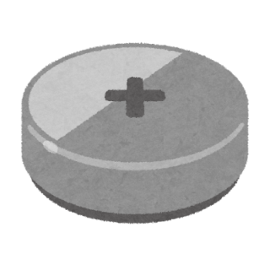


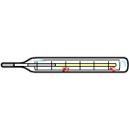
乾電池・蛍光灯
回収ボックス
○対象○
種 類
乾電池
蛍光灯
主 な 製 品
乾電池（丸型電池含む）、リチウム電池 など
各種蛍光灯、電球 など
○排出方法○
各回収ボックス設置場所へご持参ください。
◇占冠村役場 ◇占冠地域交流館 ◇双珠別住民センター
◇トマムコミュニティセンター（トマム支所）
○出し方の注意○
① 乾電池は、電池、丸型電池、リチウム電池と分けてください。
② 丸型電池はテープなどを貼り、絶縁してください。
③ 蛍光灯は、ケースに入れて持参しても問題ありません。
④ 体温計などの水銀使用廃製品が割れている場合は、単体で袋に入れてください。
⑤ 発火の危険が高いリチウム電池は、埋立ごみなどに絶対に混ぜないでください。
※ 混ぜてしまうと火災事故の原因になります。

Slide 14
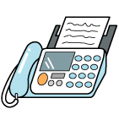



小型家電
〇持ち込みできるものの例
・電話機、ファクシミリ、携帯電話、カーナビなどの通信機器
・ビデオ、カメラ（デジタル・フィルム）、電子レンジ、扇風機、照明器具、ケーブル類
・ビデオレコーダー、ＣＤプレイヤー、ＤＶＤプレイヤー、ヘッドホンなどの電気音響機器
・パソコン本体、マウス、ＵＳＢメモリ、モデム、プリンターなどのパソコン周辺機器
・掃除機、電気アイロン、ヘアドライヤー、電子ジャー、トースター、ミキサー
・その他家庭用電気機器
×持ち込みできないものの例
・家電リサイクル法対象機器（テレビ・洗濯機・衣類乾燥機・冷蔵庫・冷凍庫・エアコン）
・デスクトップ型パソコンのブラウン管モニター、液晶モニター
・フロンを含有する除湿器
・一人では動かすことが困難な家電製品（マッサージチェア、大型複合機など）
○排出方法○
各回収場所へご持参ください。
◇占冠村役場 ◇トマムコミュニティセンター（トマム支所）
○出し方の注意○
① 電池・バッテリーは取り外してください。
② 製品の箱やケースは回収できませんので、取り除き製品のみ出してください。
③ 個人情報等が入っているものを出す際はデータの削除をしてから出してください。
④ プリンターを出す際は、インクカートリッジを取り外してから出してください。
⑤ 判断に迷う小型家電は、お問い合わせください。

Slide 15
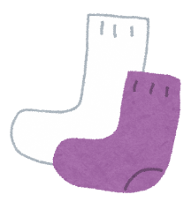
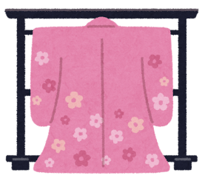

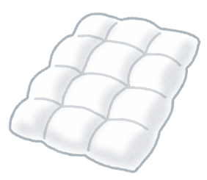
古着等
〇持ち込みできるものの例
・Ｔシャツ、Ｙシャツ、ポロシャツ、ブラウス、トレーナー、ジャージ、コート、作業服
・ズボン、ジーンズ、スカート、ジャンパー、ベビー服、スーツ
・布団カバー、枕カバー、シーツ、バスタオル、フェイスタオル
・タオルケット、毛布、パジャマ、バスローブ、マフラー、帽子
・その他衣類、衣料品全般
×持ち込みできないものの例
・下着類（パンツ、ブリーフ、靴下、ストッキング）
・布団、ベッドパッド、枕、座布団、クッション、じゅうたん、玄関・台所マット
・着物類、スキーウェア、手袋、ぬいぐるみ、便座カバー、カーテン
・洗濯していないもの
×
×
×
×
○排出方法○
各回収場所へご持参ください。
◇占冠村役場 ◇トマムコミュニティセンター（トマム支所）
○出し方の注意○
① 汚れのひどいもの、カビなどの臭いのあるもの、濡れているものなどは回収でき
ません。その場合は、「埋立ごみ」で出してください。
② 透明または半透明の袋に入れてください。
③ ごみステーションには持ち込まないでください。
④ ボタン、ファスナーなどの装飾品はそのままで結構です。

Slide 16
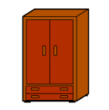
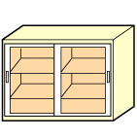





粗大ごみ
〇対象〇
・袋に入りきらない大きさのものは粗大ごみとなります。
・「主な品物の分別区分（Ｐ１８以降参照）」を見て正しく分別してください。
○排出方法○
毎年、４月、７月、10月に収集を行います。
収集日はごみ収集カレンダーや行政回覧で周知しますので、ごみステーション横のスペースに置いてください。
○出し方の注意○
① 家電リサイクル品や廃タイヤ、エンジンが付属する機械は回収できません。
② 袋に入るものは「埋立ごみ」として出してください。
③ バラバラになるものは、ひも等で縛って出してください。
④ 回収日当日の午前８時３０分までに出してください。
⑤ 防犯登録している自転車は、事前に警察署、駐在所にて登録の抹消手続き
を行ってください。
×
×
×

Slide 17

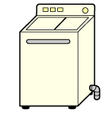
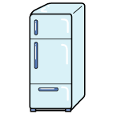
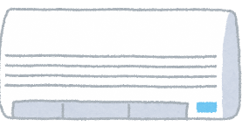
家電リサイクル品
家電リサイクル対象品
テレビ、エアコン、洗濯機・衣類乾燥機、冷蔵庫・冷凍庫は、法律によりリサイクルすることが義務付けされています。
次の４品目は、村で収集、処理はできません。
テレビ
エアコン
冷蔵庫・冷凍庫
洗濯機・衣類乾燥機
・上記４品目は、分解しても村では引き受けません。
・買い替え時、販売店に回収を依頼してください。（有料）
・業務用の製品は家庭で使用していたものでも産業廃棄物となりますので、販売店
やメーカーに相談してください。
・家電リサイクル対象機器は、「粗大ごみ」や「小型家電」としての収集・処分ができ
ません。
・リサイクル料金と収集料金等については、販売店などに直接お問い合わせくださ
い。リサイクル料金（全国一律）は排出者負担となります。
※ リサイクル料金とは別に、取りに来てもらう収集運搬料金は、お店により異
なることから、各自でご確認をお願いいたします。

Slide 18
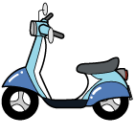

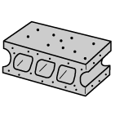



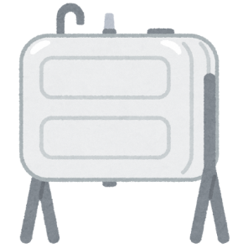





収集できないごみ
〇多量系のごみ・・・引っ越しやその他家庭で一度に大量に出るごみ
➡ 直接搬入又は収集業者に直接依頼
〇事業系のごみ・・・事業活動（事務所、商店等）で出たごみ
➡ 直接搬入又は収集業者に直接依頼
〇危険ごみ・・・・・・・バッテリー、薬品容器など環境に悪影響を及ぼす恐れのあるごみ
➡ 取扱店に直接依頼
〇産業廃棄物・・・・・事業活動に伴って発生するごみ（法律で指定された２０種類）
➡ 専門業者に直接依頼
〇家電４品目・・・・・・Ｐ１６の品目
➡ 購入先又は小売業者へ
〇処理困難物・・・・・バイク、タイヤ、農機具や農薬のびんなど、その他特に大型のもの
➡ 購入先、取扱店又は専門業者へ

